Slide 1
SUBITIZACIÓN
SERIES DE CÁLCULO ESTIMATIVO.
1-2-3-4-5
https://www.juegaterapia.org
Imágenes baby pelones
www.tumeaprendes.com
María Silveria García Fernández

Slide 2
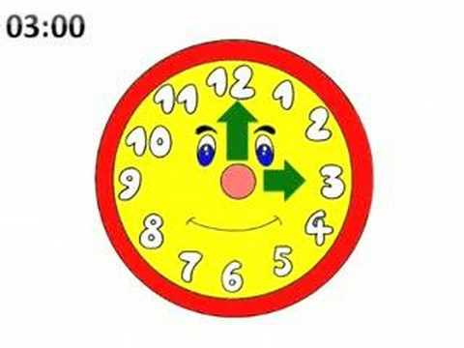
www.tumeaprendes.com
María Silveria García Fernández

Slide 3
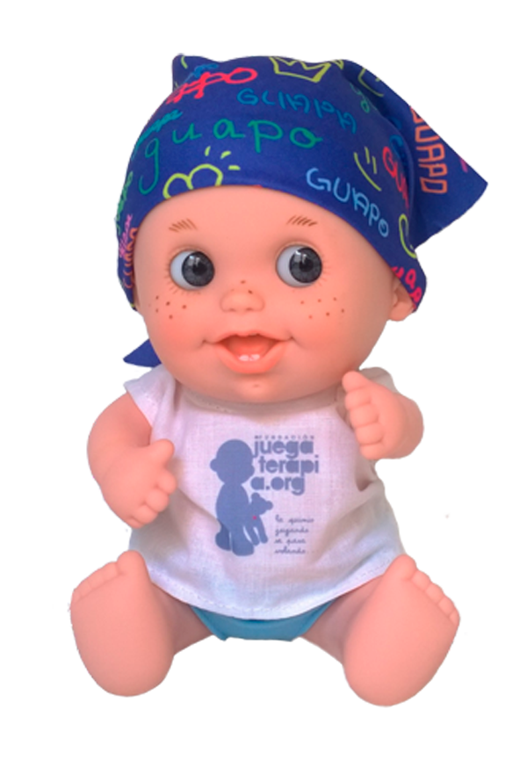
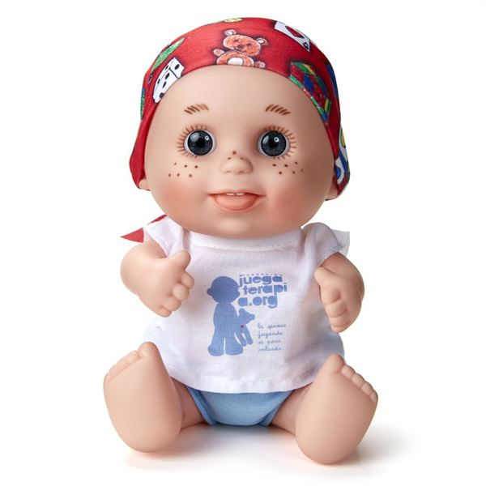
https://www.juegaterapia.org
Imágenes baby pelones
www.tumeaprendes.com
María Silveria García Fernández

Slide 4
www.tumeaprendes.com
María Silveria García Fernández

Slide 5
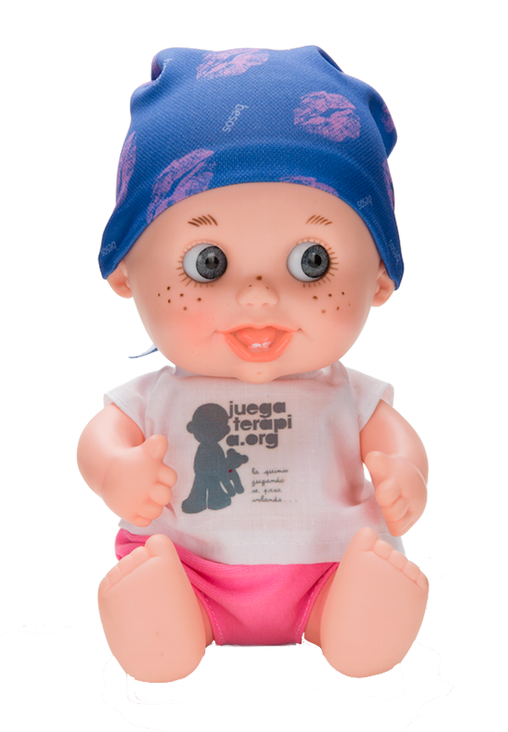
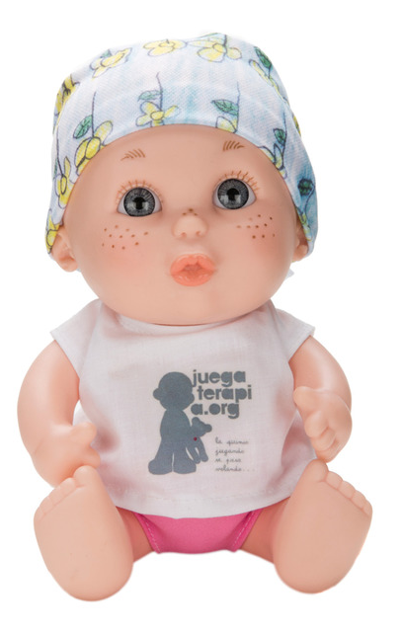
https://www.juegaterapia.org
Imágenes baby pelones
www.tumeaprendes.com
María Silveria García Fernández

Slide 6
www.tumeaprendes.com
María Silveria García Fernández

Slide 7
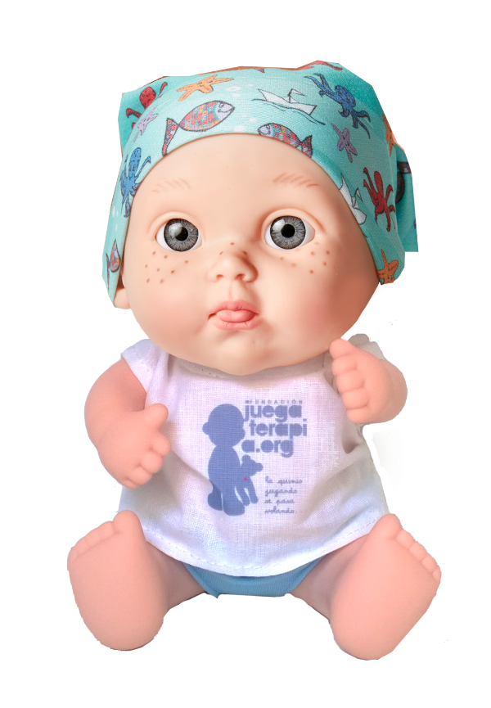
https://www.juegaterapia.org
Imágenes baby pelones
www.tumeaprendes.com
María Silveria García Fernández

Slide 8
www.tumeaprendes.com
María Silveria García Fernández

Slide 9
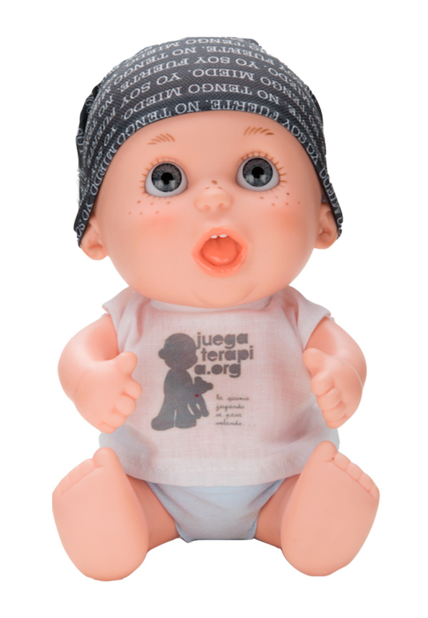
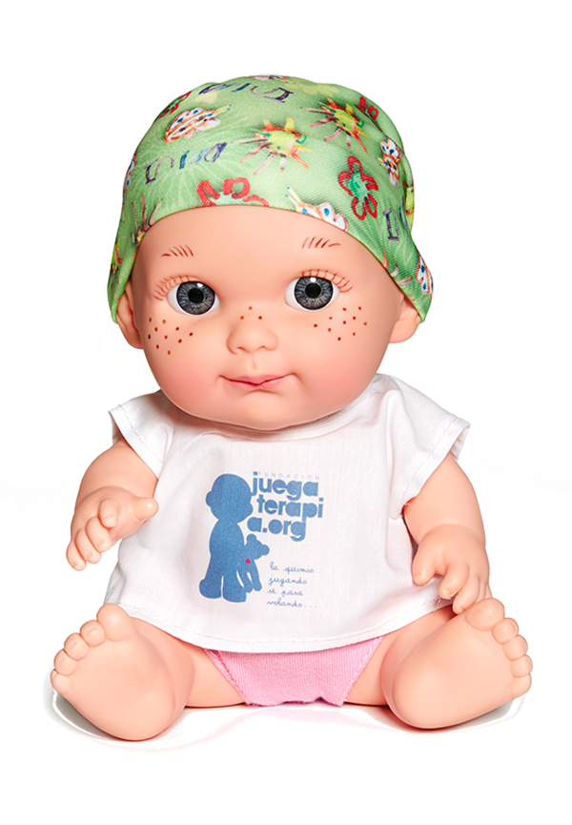
https://www.juegaterapia.org
Imágenes baby pelones
www.tumeaprendes.com
María Silveria García Fernández

Slide 10
www.tumeaprendes.com
María Silveria García Fernández

Slide 11
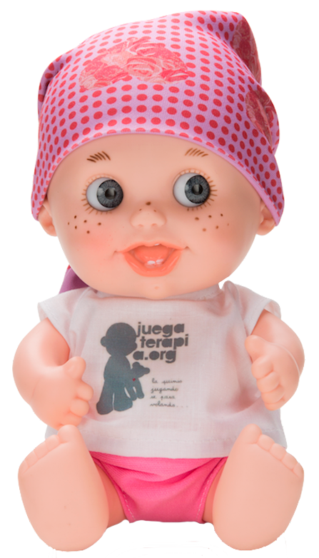
https://www.juegaterapia.org
Imágenes baby pelones
www.tumeaprendes.com
María Silveria García Fernández

Slide 12
www.tumeaprendes.com
María Silveria García Fernández

Slide 13
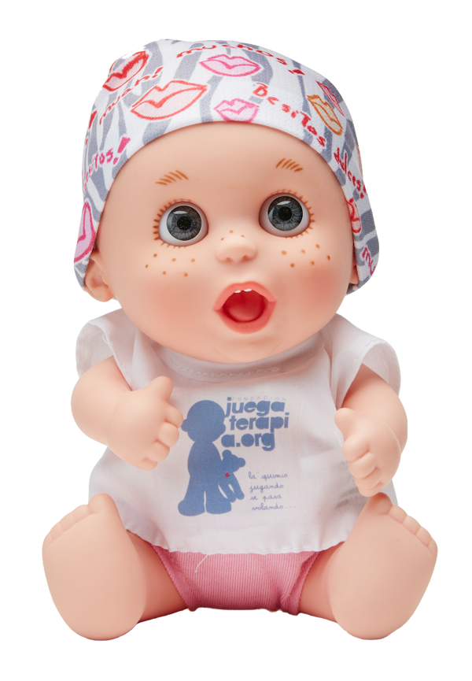
https://www.juegaterapia.org
Imágenes baby pelones
www.tumeaprendes.com
María Silveria García Fernández

Slide 14
www.tumeaprendes.com
María Silveria García Fernández

Slide 15
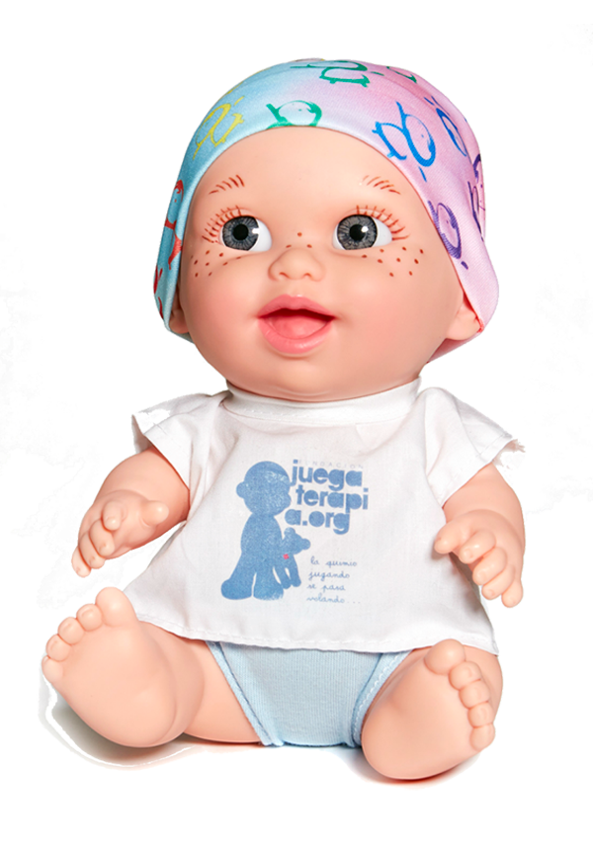
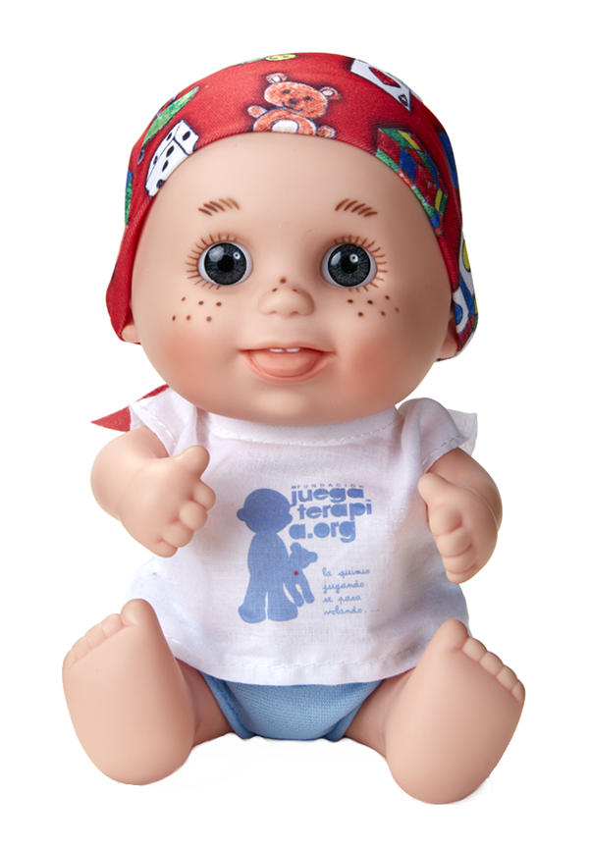
https://www.juegaterapia.org
Imágenes baby pelones
www.tumeaprendes.com
María Silveria García Fernández

Slide 16
www.tumeaprendes.com
María Silveria García Fernández

Slide 17
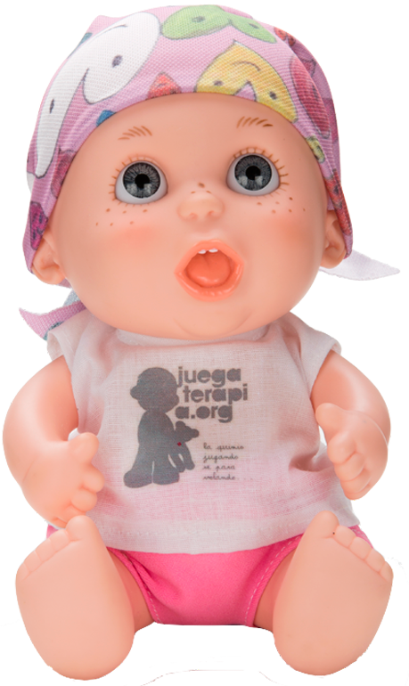
https://www.juegaterapia.org
Imágenes baby pelones
www.tumeaprendes.com
María Silveria García Fernández

Slide 18
www.tumeaprendes.com
María Silveria García Fernández

Slide 19
https://www.juegaterapia.org
Imágenes baby pelones
www.tumeaprendes.com
María Silveria García Fernández

Slide 20
www.tumeaprendes.com
María Silveria García Fernández

Slide 21
https://www.juegaterapia.org
Imágenes baby pelones
www.tumeaprendes.com
María Silveria García Fernández

Slide 22
www.tumeaprendes.com
María Silveria García Fernández

Slide 23
https://www.juegaterapia.org
Imágenes baby pelones
www.tumeaprendes.com
María Silveria García Fernández

Slide 24
www.tumeaprendes.com
María Silveria García Fernández

Slide 25
https://www.juegaterapia.org
Imágenes baby pelones
www.tumeaprendes.com
María Silveria García Fernández

Slide 26
www.tumeaprendes.com
María Silveria García Fernández

Slide 27
https://www.juegaterapia.org
Imágenes baby pelones
www.tumeaprendes.com
María Silveria García Fernández

